Slide 1



Subgerencia de Atención al Usuario
y Comunicaciones
Localidad Engativá
Rendición de Cuentas vigencia 2020
TRANSMILENIO S.A.
2021

Slide 2
Rendición de Cuentas vigencia 2020 - Engativá
La localidad de Engativá tiene 9 UPZ las cuales están asignadas a las siguientes zonas operacionales del SITP:
Las Ferias
Bolivia
Minuto de Dios
Garcés Navas
Zona Operacional Calle 80
Engativá
Boyacá Real
Santa Cecilia
Jardín Botánico
Álamos
Zona Operacional Engativá

Slide 3
Rendición de Cuentas vigencia 2020 - Engativá
Infraestructura Engativá
PARADEROS
SENCILLOS
PARADEROS
MULTIPLES
PARADEROS
BRAILLE
PORTALES
ESTACIONES
2
12
521
198
80%
COMPONENTE TRONCAL
COMPONENTE ZONAL

Slide 4
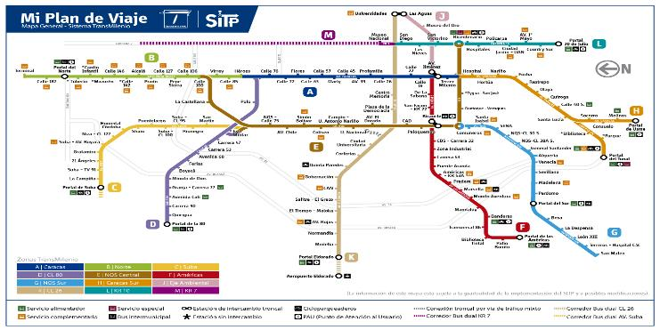
Rendición de Cuentas vigencia 2020 – Engativá
Infraestructura Troncal Engativá
Esta localidad cuenta con dos Portales del Sistema TransMilenio.
PORTAL 80 y PORTAL DORADO

Slide 5
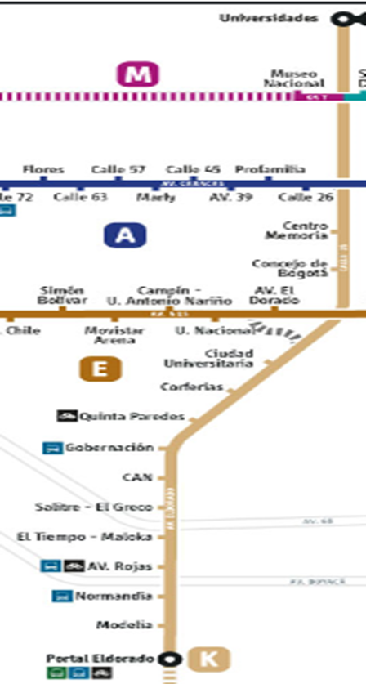
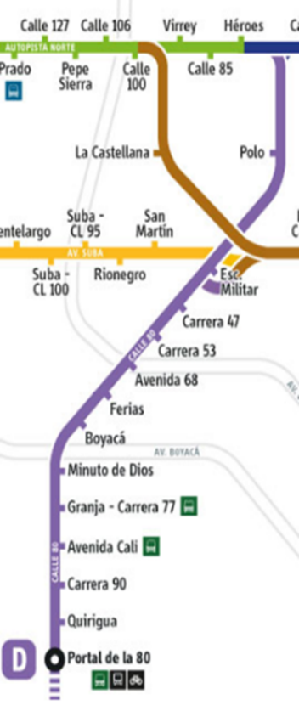
Rendición de Cuentas vigencia 2020 – Engativá
Infraestructura Troncal Engativá
Troncal 80
Portal 80
1. Quirigua
2. Cra 90
3. Av. Cali
4. Granja Cra 77
5. Minuto de Dios
6. Boyacá
7. Ferias
8. Av. 68
Troncal 26
Portal Dorado
1. Modelia
2. Normandia
3. Avenida Rojas
4. El Tiempo - Maloka

Slide 6
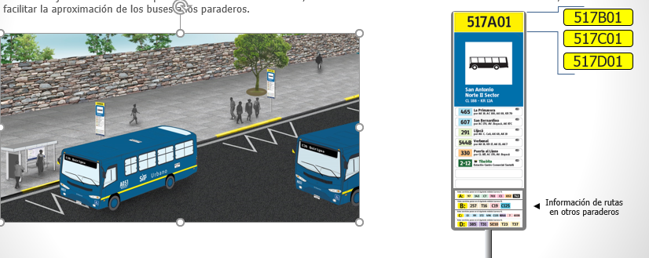
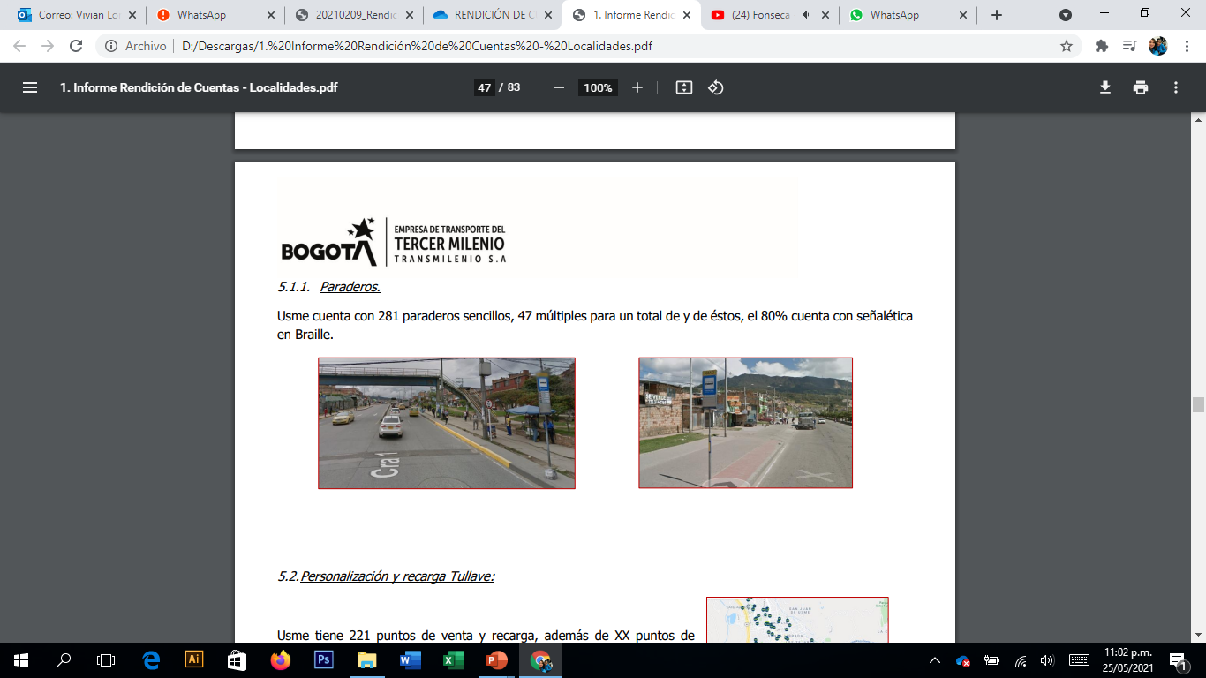
Rendición de Cuentas vigencia 2020 - Engativá
Infraestructura Zonal Engativá
521
PARADEROS MÚLTIPLES
198
PARADEROS SENCILLOS

Slide 7
Rendición de Cuentas vigencia 2020 - Engativá
Oferta de transporte en Engativá
RUTAS
TRONCALES
RUTAS
ALIMENTADORAS
RUTAS
ZONALES
RUTAS
PROVISIONALES
29
21
118
56
COBERTURA TRONCAL
COBERTURA ZONAL
SITP PROVISIONAL

Slide 8

Rendición de Cuentas vigencia 2020 - Engativá
Cobertura Troncal

Slide 9
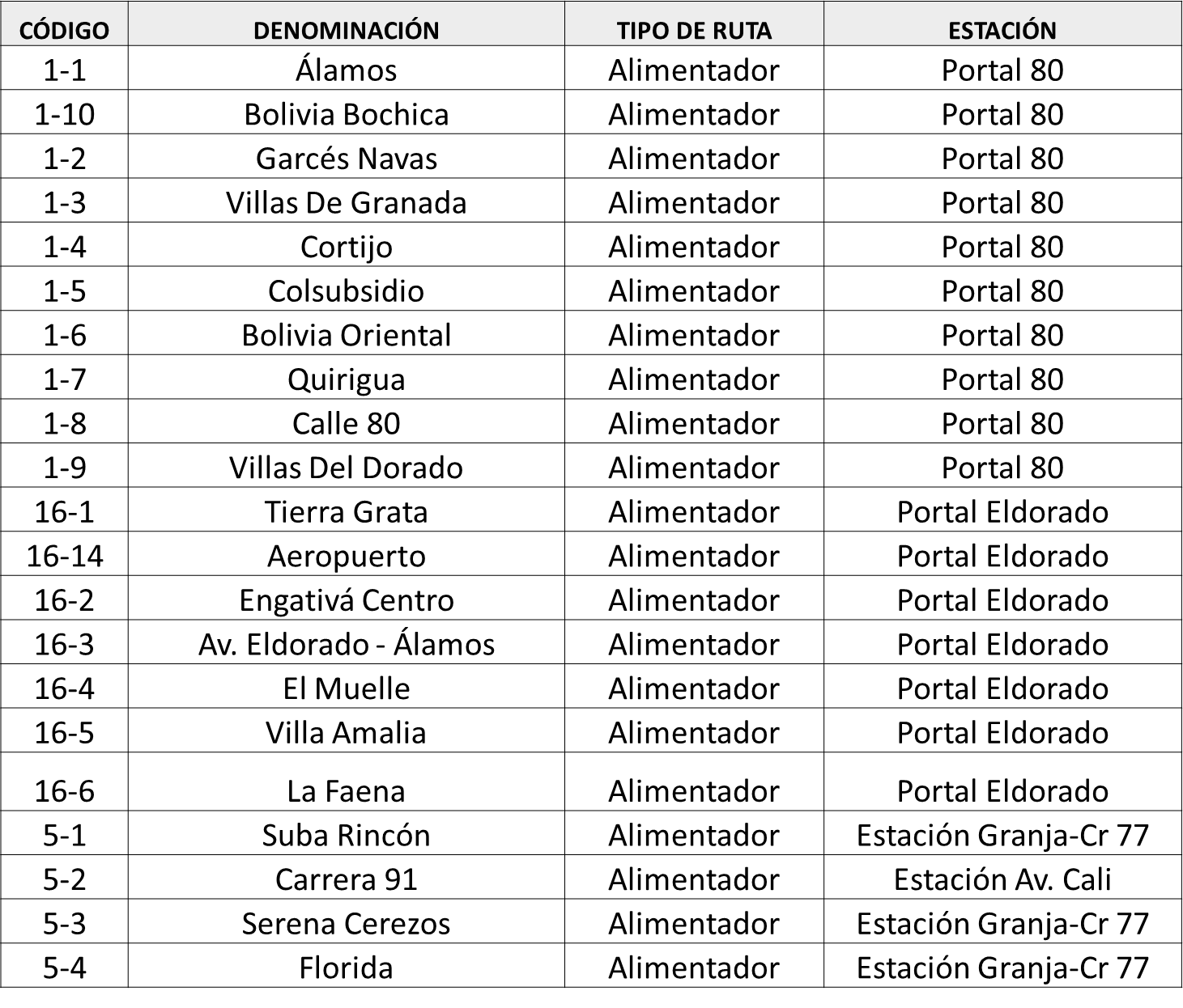
Rendición de Cuentas vigencia 2020 - Engativá
Cobertura Troncal
RUTAS ALIMENTADORAS

Slide 10
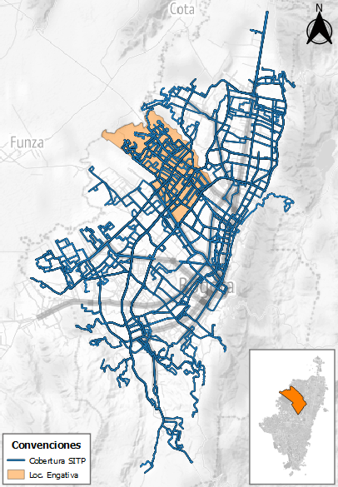
Rendición de Cuentas vigencia 2020 - Engativá
Cobertura Zonal
RUTAS URBANAS
MAPA DE COBERTURA
Fuente: TRANSMILENIO S.A.
Continúa

Slide 11
Rendición de Cuentas vigencia 2020 - Engativá
Cobertura Zonal
RUTAS URBANAS
Continúa

Slide 12
Rendición de Cuentas vigencia 2020 - Engativá
Cobertura Zonal
RUTAS URBANAS
Continúa

Slide 13
Rendición de Cuentas vigencia 2020 - Engativá
Cobertura Zonal
RUTAS URBANAS
Continúa

Slide 14
Rendición de Cuentas vigencia 2020 - Engativá
Cobertura Zonal
RUTAS URBANAS
Continúa

Slide 15
Rendición de Cuentas vigencia 2020 - Engativá
Cobertura Zonal
RUTAS URBANAS
118 rutas del componente Zonal cuyo trazado cubre las zonas operacionales de Engativá

Slide 16
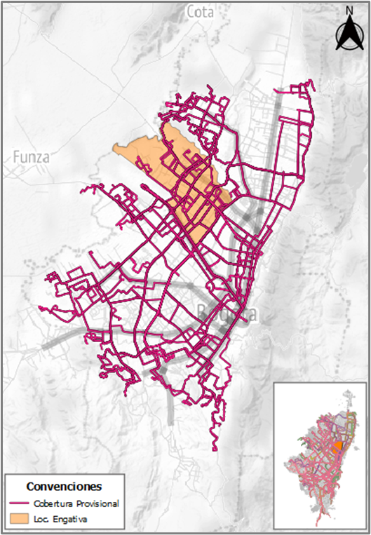

Rendición de Cuentas vigencia 2020 - Engativá
Cobertura SITP Provisional
RUTAS URBANAS
MAPA DE COBERTURA
Fuente: TRANSMILENIO S.A.

Slide 17
Rendición de Cuentas vigencia 2020 - Engativá
Cobertura SITP Provisional
RUTAS URBANAS
Continúa

Slide 18
Rendición de Cuentas vigencia 2020 - Engativá
Cobertura SITP Provisional
56 rutas del SITP Provisional cuyo trazado cubren las zonas operacionales de Engativá.

Slide 19
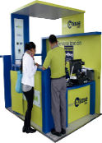
Rendición de Cuentas vigencia 2020 - Engativá
Red de Recargas en Engativá
PUNTOS DE
PERSONALIZACIÓN
PUNTOS DE
RECARGA
4
552
4 puntos de personalización:
Portal Dorado
Portal 80
Estación Normandía
Supercade Engativá
TU LLAVE – RECAUDO BOGOTÁ

Slide 20
GESTIÓN SOCIAL
TRANSMILENIO S.A.
El equipo de Gestión Social de TRANSMILENIO S.A desarrolla actividades dirigidas a la ciudadanía, con el propósito de dar a conocer los componentes del SITP y fomentar las buenas prácticas de Cultura ciudadana.
Para la vigencia 2020, se realizaron 5401 actividades de Gestión Social a nivel distrito; de las cuales se desarrollaron 3282 en las localidades de manera presencial y/o virtual en el marco de la Estrategia de Abordaje Territorial bajo tres líneas de intervención: Información, participación y pedagogía.
Estrategia de Abordaje Territorial Engativá
4 Boletines informativos
4 Sesiones de Grupos Focales
Base de datos “Tenderos Engativá”
Capacitaciones TrasMi-Virtual
Los retos de Transmilenio en época de Coronavirus
Sistema de Alertas Tempranas
TransMi un solo sistema – Nueva Señaletica
La historia del Transporte
Transmicable
TransMi, un sistema Accesible
Localidad Engativá
Rendición de Cuentas vigencia 2020

Slide 21
Rendición de Cuentas vigencia 2020 - Engativá
Acciones de Gestión Social en Engativá
Reuniones
Recorridos
Mesa de
trabajo
Actividades
en general
Pedagogía
Divulgación
85
4
4
37
70
12
PARTICIPACIÓN
PEDAGOGÍA
INFORMACIÓN
OTROS
6
Jornadas de personalización

Slide 22
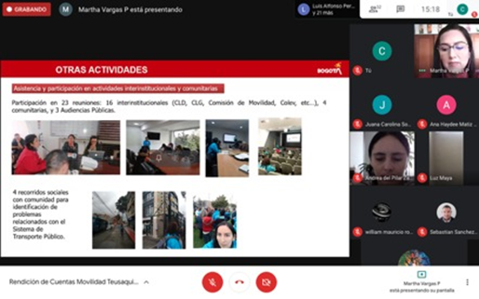
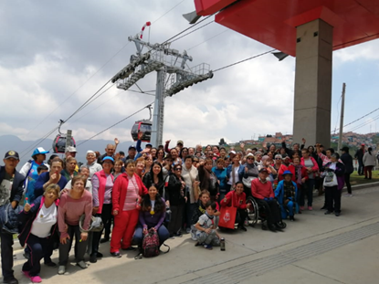
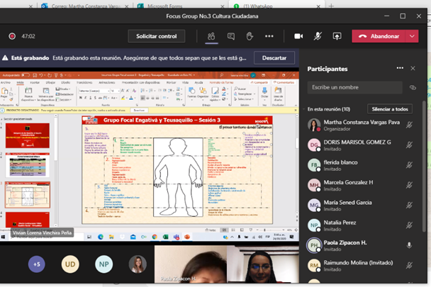
Rendición de Cuentas vigencia 2020 - Engativá
Acciones de Gestión Social en Engativá
Participación
85 Reuniones virtuales y/o presenciales para atender temas como: Sesiones JAL, comunidad con discapacidad, articulación de acciones pedagógicas, cambios de rutas, reuniones interinstitucionales (CLD, UAT, CLIP, CLOPS, COLEV, COLMYEG, entre otros).
4 recorridos sociales y/o de reconocimiento a Transmicable
4 mesas de trabajo o focus group con comunidad de Engativá: Abordaje territorial de Transmilenio y concepto del grupo focal, nueva señalética, el primer territorio que habitamos y comuniquemos cultura.

Slide 23
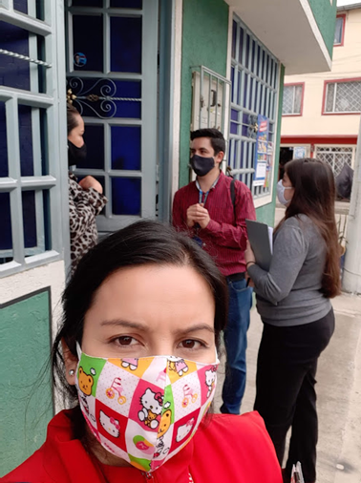
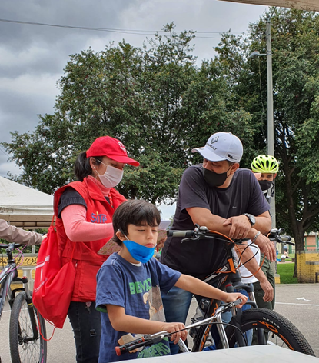
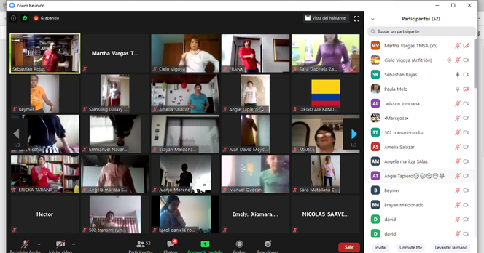
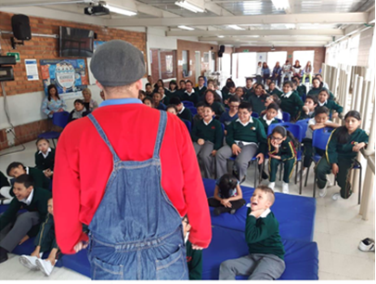
Rendición de Cuentas vigencia 2020 - Engativá
Acciones de Gestión Social en Engativá
Pedagogía
37 Acciones de pedagogía en:
Con Fundación Minuto de Dios, Colegio Bolivia IED, Jardines de la Subrednorte, Idiger, Jardín Botánico, Centro Dia Normandia, vecinos patio el Gaco, Parques Villas de Granada, Centro Comercial Titan, entre otros.

Slide 24
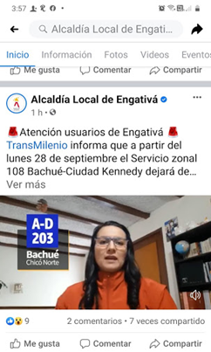
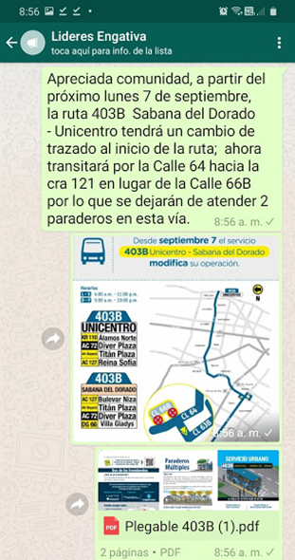
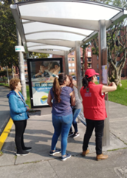
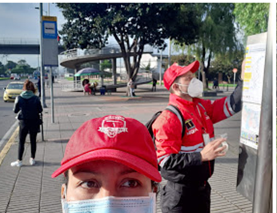
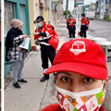
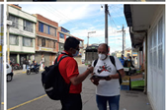
Rendición de Cuentas vigencia 2020 - Engativá
Acciones de Gestión Social en Engativá
Información
70 Acciones de divulgación en:
Nuevas rutas:BG902 CALLE 222 – METROVIVIENDA, AD203 BACHUE – CHICO, CG509 CORPAS – METROVIVIENDA, BF404 CL 222 - PATIO BONITO, BK904 LA ESTRELLITA - SALITRE EL GRECO, AH610 CHICO NORTE – PARAISO, LD800 VILLA GLADYS – GAVIOTAS, BK903 TOBERIN – AEROPUERTO, AH611 ESTACION CALLE 100 - SANTO DOMINGO, BK905 SERREZUELA - PORTAL EL DORADO, CH612 CORPAS - SAN JOAQUIN, entre otras.
Suspensiones: Z13, ZPC8, 639, N13, N14,TC31, 736, C120, ZPC16, 540, 183, 912, C53, 17-1, TC31, 135B, Z7, 266, entre otras.
Cambios de trazado: 403B, 442, C25, 402,466,539 y 108.
Envíos de información de interés a nivel local y distrital en ocasión de la pandemia COVID -19 y ajustes en la prestación del servicio (suspensiones, extensiones de trazados, nuevas rutas, cambios de nombre, iniciativas de Cultura Ciudadana, comunicados de TRANSMILENIO S.A y Alcaldía mayor de Bogotá; entre otros.

Slide 25
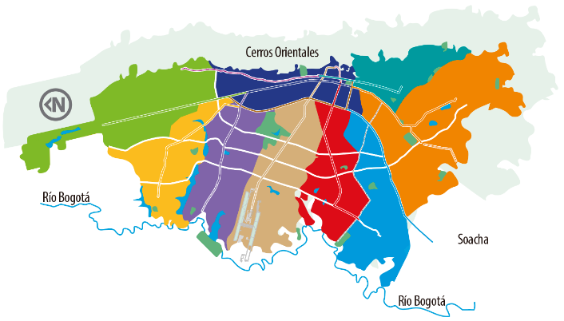

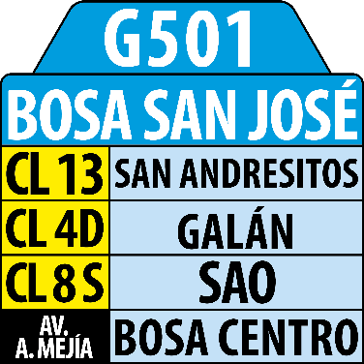

Rendición de Cuentas vigencia 2020 - Engativá
Acciones de Gestión Social en Engativá
Información

Slide 26
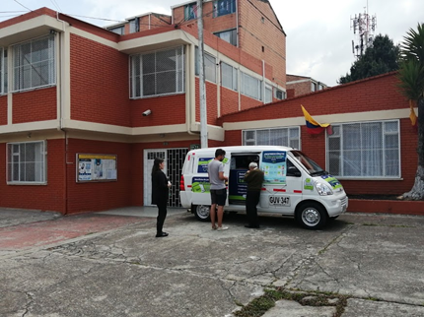
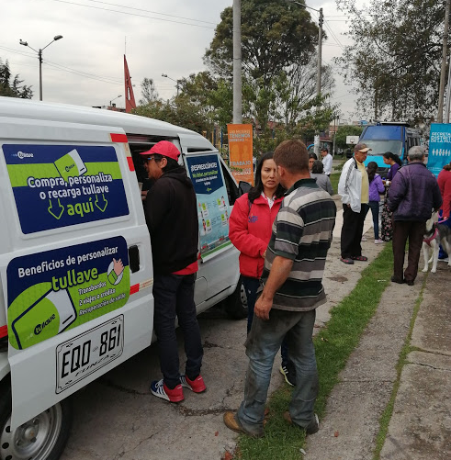
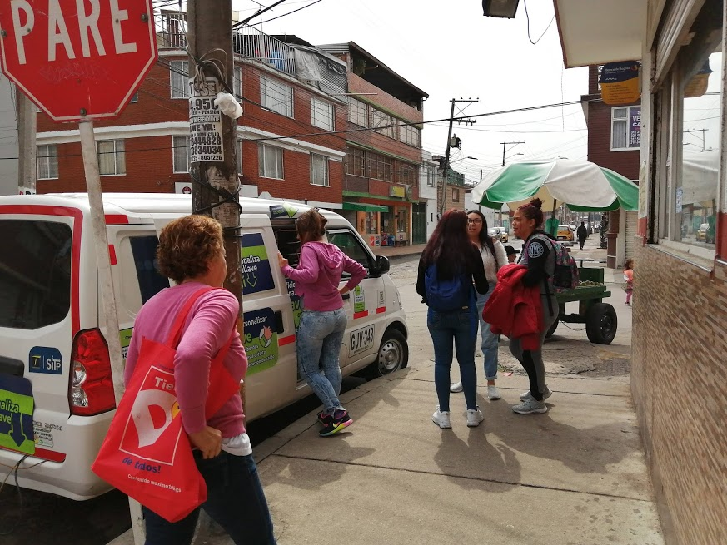
Rendición de Cuentas vigencia 2020 - Engativá
Acciones de Gestión Social en Engativá
Jornadas de Personalización
6 jornadas de personalización de tarjetas Tullave en Salón Comunal La Salina, Comedor Boyacá Real, Estación Kr 77, parque Bachue.

Slide 27
GRACIAS
Martha.vargas@transmilenio.gov.co
317-4424803

